Slide 1
滲み出るチョコミント感

Slide 2
文章多めですが
気合で
なんとかしてください

Slide 3
OK Google
4分のアラームをセット

Slide 4
シス研と私
2018/03/12 コンフェス2018 in 津山高専
情報システム系2年 末田貴一

Slide 5
自己紹介
どうも，初めましてかもしれない皆様

Slide 6
自己紹介
末田 貴一
と申します．

Slide 7
自己紹介
末田 貴一
と申します．
去年は大先輩に連れて もらってコンフェスに参戦

Slide 8
自己紹介
末田 貴一
と申します．
去年は大先輩に連れて もらってコンフェスに参戦
今年は一人で
なんでも
これが目標でした

Slide 9
自己紹介
末田 貴一
と申します．
好きなもの
かっこいいPCパーツ
モンスターエナジー
Operaとかいう最強のBrowser
フラリッシュ/カードマジック
えとせ・・・・・・・

Slide 10
自己紹介
末田 貴一
と申します．
好きなもの
かっこいいPCパーツ
モンスターエナジー
Operaとかいう最強のBrowser
フラリッシュ/カードマジック
DJやってます
青地に白い鳥のアイコンのアレ
えとせ・・・・・・・

Slide 11
自己紹介
？
誰

Slide 12
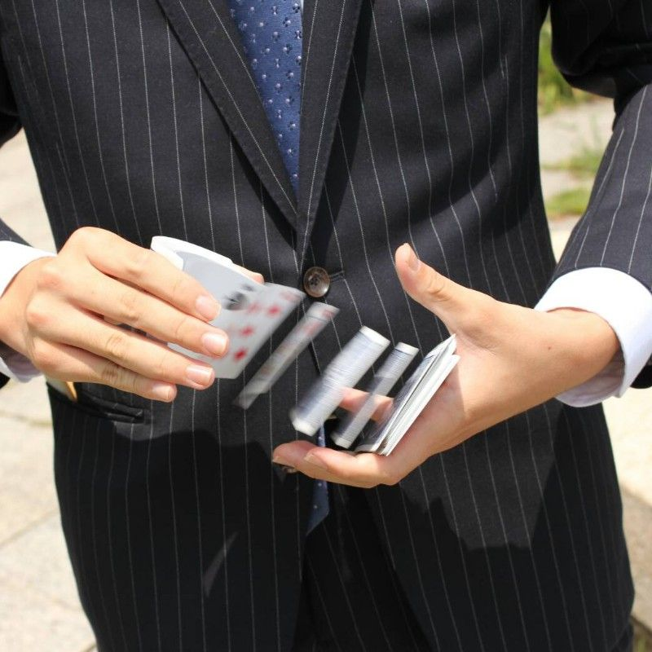
自己紹介

Slide 13
自己紹介
このアイコン↑に見覚え？

Slide 14
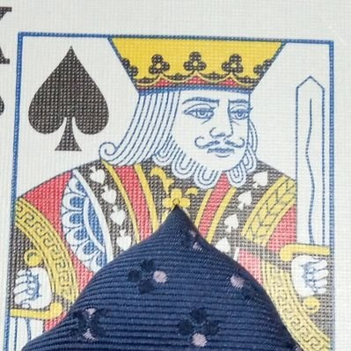
自己紹介

Slide 15
自己紹介
今はこんなアイコンに変えてる

Slide 16
今年のコンフェスにおける私
何して何を作ったのか

Slide 17
今年のコンフェスにおける私
開会式の司会の片割れ
競技部門の第一コート審判
閉会式前の人間の誘導
閉会式の司会の片割れ
情報交換会の司会進行の片割れ
多くない？

Slide 18
今年のコンフェスにおける私
一番大変だったのは
弊部部長
だったかもしれない…
宇部高専頑張って♡

Slide 19
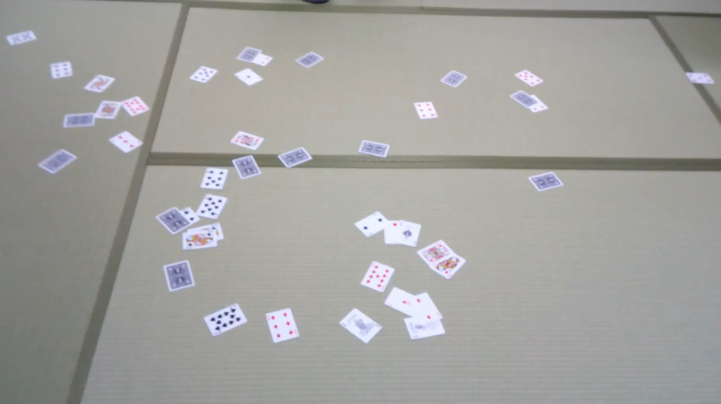
今年のコンフェスにおける私
メディア・コンテンツ部門

Slide 20
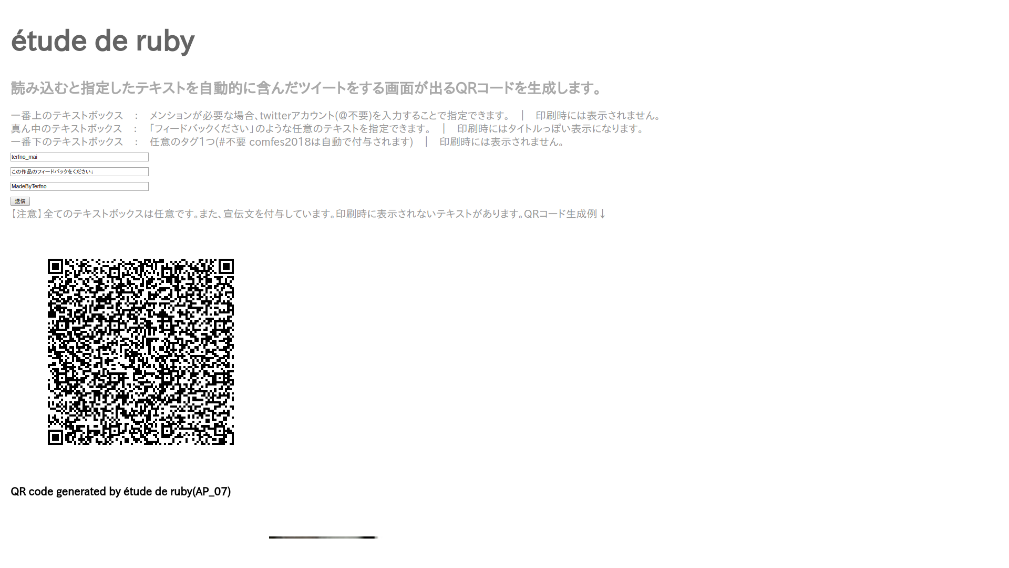
今年のコンフェスにおける私
アプリケーション部門

Slide 21
今年のコンフェスにおける私
プレゼンテーション部門？
イマココ

Slide 22
今年のコンフェスにおける私
めっちゃ忙しかった
これからも忙しい

Slide 23
今年のコンフェスにおける私
辛い

Slide 24
今年のコンフェスにおける私
楽しい

Slide 25
今年のコンフェスにおける私
それが
シス研と私の距離
好き

Slide 26

今年のコンフェスにおける私
宣伝
https://connpass.com/event/74365/
https://kosenconf111.github.io/index.html

Slide 27
今年のコンフェスにおける私
参加する人 ✋
https://connpass.com/event/74365/
https://kosenconf111.github.io/index.html

Slide 28
今年のコンフェスにおける私
ブース展示で
DJ体験コーナーやります

Slide 29
今年のコンフェスにおける私
かけてみたい
流してほしい
DJ体験に使いたい曲
フォーマットはMP3で
USBメモリに入れて
持ってきて

